Slide 1
Fit for Purpose 2026 Fullfilment Etapa de Detalle de actividades e interacciones
Abril 2026

Slide 2
Agenda
Tema | Tiempo (min)​
Racional Fit for Purpose​ | 5​
Alcance 2026​ | 5​
Percepción inicial​ | 5​
Descripción de puesto L2​ | 30​
Principales contribuciones del área​ | 15​
Interacciones entre áreas y procesos clave​ | 15​
Siguientes pasos​ | 5​

Slide 3
Hemos completado el diseño de nuestra organización, un primer paso crítico en la redefinición de nuestra dirección estratégica
La nueva organización que estamos construyendo está adaptada a nuestro propósito y lista para cumplir con nuestra dirección estratégica redefinida.
El diseño del modelo operativo contempla 5 cambios principales:
1
Coloca al Cliente en el centro, anclando la propuesta de valor en nuestras tiendas y asegurando que el cliente sea el eje de todos nuestros procesos. Fortalecer la Voz del Cliente para asegurar el valor a largo plazo.
2
Enfoque al crecimiento principal del negocio, construyendo alrededor de las tres misiones estratégicas (impulso, reposición diaria y foodvenience), reenfocando nuestra estrategia comercial.
3
Establece a Servicios Comerciales como un motor de crecimiento independiente, con enfoque y recursos dedicados.
4
Incorpora excelencia operativa en los procesos end-to-end, para ofrecer una ejecución eficiente en tienda y brindar a los clientes una experiencia best-in-class.
5
Fortalece Estrategia y Transformación como el orquestador del cambio y asegurador de la generación de valor en nuestras iniciativas de negocio a largo plazo.

Slide 4
Proceso Diseño FFP
ESTRATEGIA OXXO 2030
Principios de diseño
1
Organizarnos para escalar nuestro core y crear el futuro
2
Liderar centralmente y empoderar la ejecución local
3
Operar con excelencia y orientado al cliente
4
Simplificar para un crecimiento rentable
PRINCIPALES CAMBIOS
Cambio organizacional con enfoque al crecimiento core de negocio, mediante tres misiones estratégicas: Impulso, Reposición Diaria y Foodvenience, reenfocando nuestra estrategia comercial.
Evolución de la plataforma de Customer & Mkt con autonomía en la definición del Customer Value Proposition e integración del área de Marketing.
Integración de Expansión dentro de la plataforma de Operaciones.
Creación de un área independiente de Excelencia Operativa, responsable del modelo de madurez de procesos end-to-end y del mapeo y diseño de procesos de operación en tienda.
Evolución de Estrategia y Transformación, para orquestar y monitorear la implementación de los cambios estratégicos en la organización y asegurar que las iniciativas prioritarias alcancen su potencial mediante la gestión de la Value Management Office.
Despriorización de Entrega Directa, integrando las operaciones restantes al BAU de Comercial.
1
Diseño del modelo operativo
2
3
4
5
LAYER ORGANIZACIONAL
DISEÑO DETALLADO POR FUNCIÓN
SISTEMA DE GESTIÓN
6
FEMSA / P&H
MACROESTRUCTURA
EQUIPO DIRECTIVO
COMERCIAL
CORPORATIVO OXXO
FUNCIONES CORE
FOROS /CONECIONES
ZONA / CLUSTER
FINANZAS
DECISIONES CLAVE
REGION
CEDIS / CT
RH
RESPONSABILIDADES
PLAZA
TI
INTERACCIONES
GESTIÓN DEL CAMBIO

Slide 5
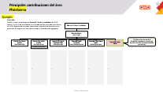
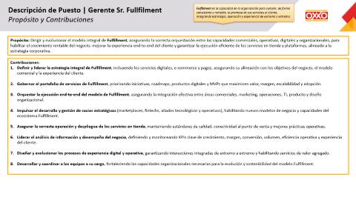
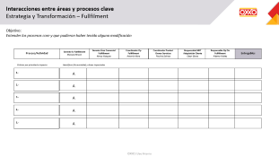
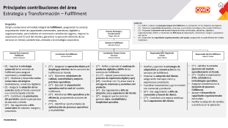
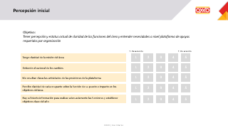
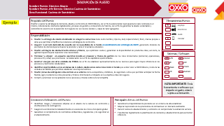
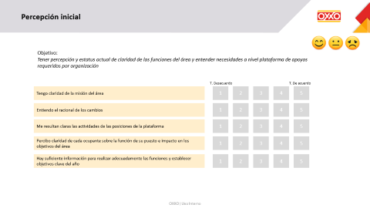
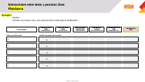
Alcance 2026
Higiénicos Organizacionales
Documentación de Roles
Interacciones Críticas
Workshops Cross-plataformas
RASCI por Función de Procesos Clave
Workshops Internos x Área
Integración al Sistema de Gestión Consolidación y Seguimiento
Percepción inicial (retos, dudas, apoyos requeridos organización para clarificar la función)
Feedback DP rol
Actividades core de reportes (L3)
+
Interacciones macro / procesos

Slide 6

Percepción inicial
Objetivo:
Tener percepción y estatus actual de claridad de las funciones del área y entender necesidades a nivel plataforma de apoyos requeridos por organización
T. Desacuerdo
T. De acuerdo
Tengo claridad de la misión del área
1
2
3
4
5
Entiendo el racional de los cambios
1
2
3
4
5
Me resultan claras las actividades de las posiciones de la plataforma
1
2
3
4
5
Percibo claridad de cada ocupante sobre la función de su puesto e impacto en los objetivos del área
1
2
3
4
5
Hay suficiente información para realizar adecuadamente las funciones y establecer objetivos clave del año
1
2
3
4
5

Slide 7
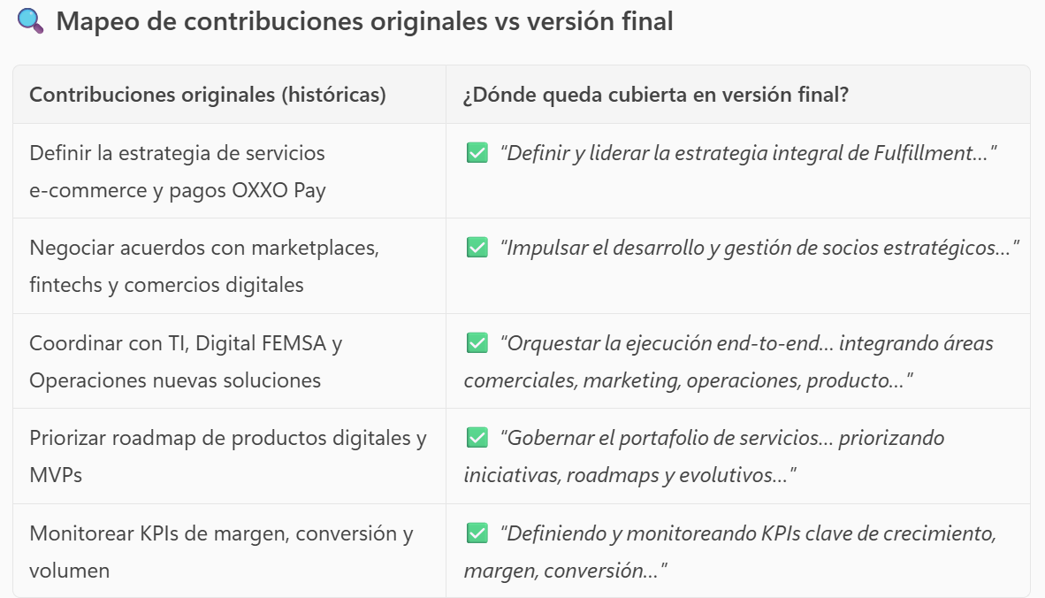
Descripción de Puesto | Gerente Sr. Fullfilment
Propósito y Contribuciones
Fulfillment es la capacidad de la organización para cumplir, de forma consistente y rentable, la promesa de sus servicios al cliente, integrando estrategia, operación y experiencia de extremo a extremo.
Propósito: Dirigir y evolucionar el modelo integral de Fulfillment, asegurando la correcta orquestación entre las capacidades comerciales, operativas, digitales y organizacionales, para habilitar el crecimiento rentable del negocio, mejorar la experiencia end‑to‑end del cliente y garantizar la ejecución eficiente de los servicios en tienda y plataformas, alineado a la estrategia corporativa.
Contribuciones:
Definir y liderar la estrategia integral de Fulfillment, incluyendo los servicios digitales, e‑commerce y pagos, asegurando su alineación con los objetivos del negocio, el modelo comercial y la experiencia del cliente.
Gobernar el portafolio de servicios de Fulfillment, priorizando iniciativas, roadmaps, productos digitales y MVPs que maximicen valor, margen, escalabilidad y adopción.
Orquestar la ejecución end‑to‑end del modelo de Fulfillment, asegurando la integración efectiva entre áreas comerciales, marketing, operaciones, TI, producto y diseño organizacional.
Impulsar el desarrollo y gestión de socios estratégicos (marketplaces, fintechs, aliados tecnológicos y operativos), habilitando nuevos modelos de negocio y capacidades del ecosistema Fulfillment.
Asegurar la correcta operación y despliegue de los servicios en tienda, manteniendo estándares de calidad, conectividad al punto de venta y mejores prácticas operativas.
Liderar el análisis de información y desempeño del negocio, definiendo y monitoreando KPIs clave de crecimiento, margen, conversión, volumen, eficiencia operativa y experiencia del cliente.
Diseñar y evolucionar los procesos de experiencia digital y operativa, garantizando interacciones integradas de extremo a extremo y habilitando servicios de valor agregado.
Desarrollar y coordinar a los equipos a su cargo, fortaleciendo las capacidades organizacionales necesarias para la evolución y sostenibilidad del modelo Fulfillment.
Notes:
Fulfillment es la capacidad de la organización para cumplir, de forma consistente y rentable, la promesa de sus servicios al cliente, integrando estrategia, operación y experiencia de extremo a extremo.

Slide 8
Descripción de Puesto | Gerente Sr. Fullfilment
Decisiones y Retos
Decisiones Relevantes del Puesto
Determinar prioridades del portafolio balanceando valor al cliente, rentabilidad, complejidad operativa y alineación estratégica.
Definir el modelo de integración entre comercial, marketing, operaciones, TI y producto para asegurar ejecución consistente.
Decidir alianzas con marketplaces, fintechs y proveedores clave, evaluando impacto en capacidades, costos y escalabilidad.
Establecer y ajustar los KPIs clave que guían decisiones de crecimiento, margen, eficiencia y experiencia del cliente.
Definir el ritmo de expansión sin comprometer calidad, estabilidad en tienda ni experiencia del cliente.
Principales Retos del Puesto
Lograr una integración ágil y consistente entre áreas comerciales, marketing, operaciones, TI y producto, aun sin dependencia jerárquica directa, evitando silos y fricciones en la ejecución. Crecer y evolucionar el portafolio de servicios de Fulfillment manteniendo estándares de calidad, simplicidad operativa y estabilidad en tienda. Asegurar que la estrategia, los roadmaps y las decisiones del portafolio se traduzcan en resultados concretos a nivel operativo, comercial y de experiencia del cliente.
Balancear crecimiento, costos y eficiencia en un modelo con múltiples servicios, procesos y socios, cuidando márgenes y sostenibilidad del negocio. Impulsar la correcta implementación de los servicios de Fulfillment en tienda, minimizando fricciones operativas y garantizando una experiencia consistente para el cliente.

Slide 9

Principales contribuciones del área Estrategia y Transformación – Fullfilment
Propósito
Dirigir y evolucionar el modelo integral de Fulfillment, asegurando la correcta orquestación entre las capacidades comerciales, operativas, digitales y organizacionales, para habilitar el crecimiento rentable del negocio, mejorar la experiencia end‑to‑end del cliente y garantizar la ejecución eficiente de los servicios en tienda y plataformas, alineado a la estrategia corporativa.
GERENTE:
(1) - Definir y liderar la estrategia integral de Fulfillment y su alineación con los objetivos del negocio.
(2) - Gobernar el portafolio de servicios, roadmaps y prioridades estratégicas del modelo Fulfillment.
(3) - Orquestar la ejecución end‑to‑end integrando áreas comerciales, operativas, digitales y organizacionales. Definir y monitorear los KPIs clave de desempeño, crecimiento, margen y experiencia del cliente.
(8) - Desarrollar las capacidades organizacionales y del equipo, asegurando la sostenibilidad del modelo Fulfillment.
Director Estrategia y Transformación
Diego Velarde
Gerente Sr Fullfillment
Marcela Rincon
Gerente Área Comercial Fullfillment
Kenya Vazquez
Coordinador Op Fullfillment
Antonio Mora
Coordinador Product Owner Servicios
Paulina Salinas
Responsable MKT Adquisición Cliente
Cesar Garza
Responsable Op Dis Fullfillment
Alberto Valdez
(4) - Impulsar la estrategia comercial de los servicios de Fulfillment para asegurar crecimiento y rentabilidad.
(4*) - Gestionar y desarrollar socios comerciales estratégicos (marketplaces, comercios digitales).
(5) - Asegurar la adopción de los servicios desde el frente comercial y su correcta bajada a tienda.
(2*) - Contribuir a la priorización del portafolio, desde la perspectiva de mercado y cliente.
(6*) - Dar seguimiento a KPIs comerciales de volumen, margen y conversión.
(5*) - Asegurar la operación diaria y el despliegue efectivo de los servicios de Fulfillment en tienda.
(4*) - Mantener estándares de calidad, conectividad y mejores prácticas operativas.
(3*) - Ejecutar la orquestación operativa end‑to‑end del modelo Fulfillment.
(6*) - Monitorear KPIs operativos y de eficiencia, proponiendo acciones de mejora.
(5*) - Identificar oportunidades de optimización de procesos operativos y escalabilidad.
(2*) - Definir y ejecutar el roadmap de productos digitales y MVPs de los servicios de Fulfillment.
(3 y 5*) - Apoyar para evolucionar los procesos de experiencia digital y ope)
(3*) - Coordinar con TI y áreas clave la entrega de soluciones y evolutivos del producto.
(6*) - Dar seguimiento a KPIs de adopción, uso y experiencia del cliente.
(5*) - Asegurar que los servicios generen valor, escalabilidad y simplicidad operativa.
Diseñar y ejecutar la estrategia de adquisición y comunicación de los servicios de Fulfillment.
Impulsar la adopción del cliente, asegurando mensajes claros y experiencia consistente.
Coordinar lanzamientos y go‑to‑market con comercial y producto.
(6*) - Dar seguimiento a KPIs de conversión y funnel de cliente.
(7*) - Contribuir a la mejora continua de la experiencia del cliente.
(5*) - Habilitar la correcta ejecución del modelo operativamente en tienda.
(5*) - Diseñar e implementar drills, estándares y metodologías operativas.
Asegurar consistencia en la ejecución de procesos Fulfillment.
Apoyar el desarrollo de capacidades organizacionales del modelo.
Facilitar la adopción de cambios y evolutivos en la operación.
TRANSVERSAL:

Slide 10
Interacciones entre áreas y procesos clave Estrategia y Transformación – Fullfilment
Objetivo:
Entender los procesos core y que pudieron haber tenido alguna modificación
Proceso/Actividad
Gerente Sr Fullfillment
Marcela Rincon
Gerente Área Comercial Fullfillment
Kenya Vazquez
Coordinador Op Fullfillment
Antonio Mora
Coordinador Product Owner Servicios
Paulina Salinas
Responsable MKT Adquisición Cliente
Cesar Garza
Responsable Op Dis Fullfillment
Alberto Valdez
Entregables
Enlistar por prioridad e impacto
Identificar (Accountable) y áreas impactadas
1.-
A
2.-
A
3.-
A
4.-
A
5.-
A

Slide 11
Premisas - Fullfilment
Propuesta a validar en sesión con Líder
Fulfillment es un modelo end‑to‑end Todas las iniciativas deben diseñarse y ejecutarse considerando de forma integral cliente, operación, tienda, tecnología y socios.
La estrategia solo genera valor si es ejecutable en tienda Las soluciones deben ser simples, operables y sostenibles para asegurar adopción y consistencia operativa.
La orquestación transversal es crítica para el éxito El Fulfillment se habilita integrando comercial, marketing, operaciones, TI, producto y organización bajo objetivos comunes.
Crecimiento y rentabilidad deben avanzar en equilibrio El portafolio de servicios debe escalar maximizando valor al cliente sin comprometer márgenes ni eficiencia operativa.
Las decisiones se gestionan con datos y desempeño del negocio La evolución del modelo se define con KPIs claros de crecimiento, margen, conversión, eficiencia y experiencia del cliente.
Las capacidades organizacionales determinan la sostenibilidad El talento, los roles claros y las capacidades correctas son fundamentales para la evolución continua del Fulfillment.

Slide 12
Preguntas de reflexión
¿Tu Descripción de Puesto y el funciograma de tu área reflejan con precisión las actividades y responsabilidades que realmente realizas en el día a día (TO BE)?
¿Tienes alguna duda específica sobre el funcionamiento de tu área o sobre la estructura de la organización?
¿Existe algún proceso que consideres necesario rediseñar para mejorar las interacciones, la eficiencia o el funcionamiento general de tu área?
Si recientemente asumiste nuevas responsabilidades, ¿ya se realizó de manera efectiva la transferencia de actividades dentro de tu equipo?
¿Qué rituales, prácticas o espacios de trabajo consideras esenciales para asegurar un funcionamiento adecuado y sostenido en tu área?
Notes:
¿Tu Descripción de Puesto y el funciograma de tu área reflejan con precisión las actividades y responsabilidades que realmente realizas en el día a día (TO BE)?
¿Tienes alguna duda específica sobre el funcionamiento de tu área o sobre la estructura de la organización?
¿Existe algún proceso que consideres necesario rediseñar para mejorar las interacciones, la eficiencia o el funcionamiento general de tu área?
¿Qué rituales, prácticas o espacios de trabajo consideras esenciales para asegurar un funcionamiento adecuado y sostenido en tu área?
Si recientemente asumiste nuevas responsabilidades, ¿ya se realizó de manera efectiva la transferencia de actividades dentro de tu equipo?

Slide 13
Siguientes pasos
Noviembre | Noviembre |  | Diciembre |  |  | Enero |  |  |  | Febrero |  |  |  | Marzo |  |  |  | Abril
10-14 | 17-21 | 24-28 | 01-05 | 08-12 | 3 week freeze | 05-09 | 12-16 | 19-23 | 26-30 | 02-06 | 09-13 | 16-20 | 23-27 | 02-06 | 09-13 | 16-20 | 23-27 | 30-03 | 06-10 | 13-17 | 20-24
1
Documentación áreas, propósitos y responsabilidades
Descripciones de Puesto L1 y L2
Descripciones de Puesto resto de organización
Matriz RASCI (Metodología y ejercicio central)
Higiénicos
2
Diagnóstico HRBP – Post FFP
Diagnóstico Change Management - L1
Diagnóstico Change Management – L2
Estrategia CM por plataforma y transversal
Diálogos 1:1 L2 – Racional y alcance FFP 2026
Validación de DP L2
Revisión de principales contribuciones por c/área
Mapeo de procesos clave e interacciones críticas
Workshop +2 áreas para detallar interacciones
Procesos clave por Función
Plataformas core (Comercial, CdS, Operaciones)
Presentación y comunicación en TOPS Marzo / Abril
Plataformas con alta evolución (Commercial Finance, VMO, C&M)
Plataformas de soporte (TI, RH, Exc. Operativa)
3
Integración de inputs interacciones a Sistema Gestión
Medición de adopción
Modelo de gestión
TBC
TBC
4
Diseño de metodología diagnóstico del modelo operativo
Diagnóstico org. desempeño modelo operativo
Estabilización
TBC
TBC

Slide 14
Gracias
Marzo 2026

